Slide 1
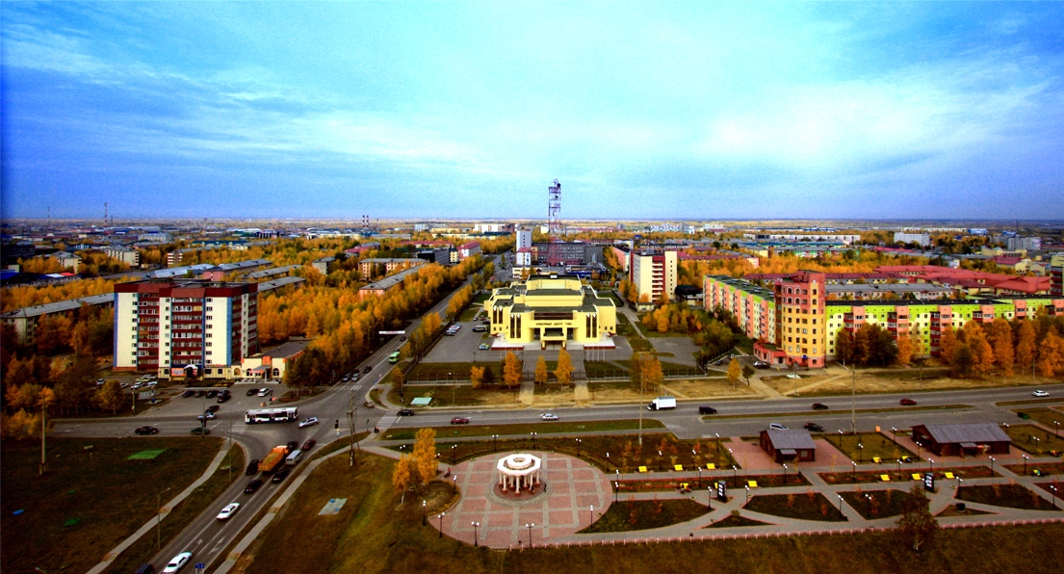
Департамент финансов администрации города Нефтеюганска
Отчет об исполнении
бюджета
82 млн.руб- черз ИСН
города Нефтеюганска за 9 месяцев 2018 года

Slide 2
Департамент финансов администрации города Нефтеюганска
Основные характеристики бюджета города Нефтеюганска за 9 месяцев 2018 года, руб.
Доходы 5 293 107 758,4
Расходы 4 482 252 128,32
Профицит 810 855 630,08
Notes:
Основные показатели исполнения бюджета города Нефтеюганска за 9 месяцев 2018 года сложились следующие:
- общий объем доходов, поступивших в бюджет города составил 5 293 107 758,4 рублей, или 72,5% к уточненному годовому плану;
- общий объем расходов бюджета города составил 4 482 252 128,32 рублей или 57,2% к уточненному плану года;
- профицит бюджета сложился в сумме 810 855 630,08 рублей. (при уточненном плане дефицита -197 422 607,54 рублей).

Slide 3
Департамент финансов администрации города Нефтеюганска
Динамика доходов бюджета города Нефтеюганска за 9 месяцев 2017 – 2018 гг., руб.
1 685 421 790,23
319 567 081,07
346 509 462,03
1 485 272 045,74
3 009 133 686,75
3 261 176 506,14
Исполнение 9 месяцев 2017 года
 | 9 месяцев 2017 год | 9 месяцев 2018 год | Отклонение 2018/2017
Налоговые доходы | 1 485 272 045,74 | 1 685 421 790,23 | 200 149 744,49
Неналоговые доходы | 319 567 081,07 | 346 509 462,03 | 26 942 380,96
Безвозмездные поступления | 3 009 133 686,75 | 3 261 176 506,14 | 252 042 819,39
Исполнение 9 месяцев 2018 года
Notes:
Поступления в доход бюджета в отчетном периоде больше аналогичного периода прошлого года на 479 134 944,84 рубля.
Увеличение поступлений по налогу на доходы физических лиц, в соответствие с периодом прошлого года, связано с ростом поступлений от ряда предприятий.
По налогу на имущество физических лиц и земельному налогу с физических лиц срок уплаты 4 квартал 2018 года в соответствие с налоговым кодексом Российской Федерации. Поступление 9 месяцев 2018 года составляют недоимка прошлых лет и авансовые платежи.
Уменьшение поступлений в доход бюджета платежей при пользовании природными ресурсами за 9 месяцев 2018 года, связано с оплатой в 2017 году налогоплательщиком задолженности за 2013-2014 годы за сбросы загрязняющих веществ в водные объекты.
Увеличение доходов от оказания платных услуг и компенсации затрат государства связано в основном за счет возврата дебиторской задолженности прошлых лет, которую невозможно спрогнозировать.
Увеличение поступлений по доходам от продажи материальных и нематериальных активов связано с заключением новых договоров мены, а также с оплатой по договорам мены ранее срока оплаты. Заключено большее количество договоров купли-продажи, оплата по которым производилась в полном объеме.
Штрафы, санкции, возмещение ущерб согласно административному законодательству, данные суммы (штрафы, пени, сборы) являются принудительными и оплачиваются в добровольном порядке в течение месяца после вынесенных решений.
Прочие неналоговые доходы, к ним отнесены невыясненные поступления, зачисляемые в бюджеты городских округов, которые не планируются.

Slide 4
Департамент финансов администрации города Нефтеюганска
Структура доходов бюджета города Нефтеюганска за 9 месяцев 2018 года, руб.
5 293 107 758,4
БЕЗВОЗМЕЗДНЫЕ ПОСТУПЛЕНИЯ 3 261 176 506,14 (61,6%)
НЕНАЛОГОВЫЕ ДОХОДЫ 346 509 462,03 (6,6%)
НАЛОГОВЫЕ ДОХОДЫ 1 685 421 790,23 (31,8%)
Notes:
Удельный вес в общей сумме поступивших доходов в бюджет города составил:
безвозмездные поступления 61,6% или 3 261 176 506,14рублей,
неналоговые доходы 6,6% или 346 509 462,03 рубля,
налоговые доходы 31,8% или 1 685 421 790,23 рублей.

Slide 5
Департамент финансов администрации города Нефтеюганска
Структура налоговых доходов за 9 месяцев 2018 года, руб.
1 685 421 790,23
Notes:
Наибольший удельный вес в общей сумме налоговых доходов по-прежнему составляет налог на доходы физических лиц (75,0%), поступления по которому сложились в сумме 1 264 721 755,38 рублей. Показатели, прогнозируемые в кассовом плане за 9 месяцев, выполнены на 102,0%, к годовым назначениям составили 79,5%.
Акцизы на нефтепродукты, рассчитываемые исходя из протяженности автомобильных дорог местного значения, поступили в сумме 5 492 452,41рубля, которые составили 80,1% к годовым назначениям, или 107,6% к кассовому плану 9 месяцев.
По налогу на совокупный доход, занимающему 20,3% в общей сумме налоговых доходов, поступления составили 342 199 040,72 рублей. Кассовый план за 9 месяцев выполнен на 101,9%, поступления к годовому плану составили 100,6%.
По налогам на имущество поступления составили 57 038 413,37 рублей, или 3,4% в общем объеме налоговых платежей, план за 9 месяцев выполнен на 86,7%, поступления к годовому плану составили 47,7% из них:
•налог на имущество физических лиц, доля которого составляет 0,6%, поступил в сумме 13 115 077,09 рублей;
•земельный налог, доля которого составляет 2,6%, поступил в сумме 43 923 336,28 рублей.
Государственная пошлина поступила в сумме 15 970 128,35 рублей, что составляет 101,1% к кассовому плану за 9 месяцев, или 73,1 % к годовым назначениям.

Slide 6
Департамент финансов администрации города Нефтеюганска
Структура неналоговых доходов за 9 месяцев 2018 года, руб.
346 509 462,03
Notes:
Неналоговые доходы исполнены в сумме 346 509 462,03 рубля, 90,2% к уточненному плану года. Показатели, прогнозируемые в кассовом плане за 9 месяцев 2018 года, выполнены на 113,4%.
Основную часть 73,9% неналоговых доходов составляют поступления от использования имущества находящегося в муниципальной собственности.
Доходы от использования имущества, находящегося в муниципальной собственности выполнены на 85,3% к годовому плану, к плану 9 месяцев на 112,2%. Увеличение сложилось в результате своевременной оплаты по договорам аренды имущества, срок оплаты которых до 10 числа месяца следующего за истекшим периодом, а так же погашение дебиторской задолженности.
Платежи при пользовании природными ресурсами выполнены на 72,6% к годовому плану, к кассовому плану 9 месяцев на 96,3%.
Доходы от оказания платных услуг и компенсации затрат государства выполнены на 96,1% к годовому плану, кассовый план 9 месяцев выполнен на 96,9%, в основном за счет возврата дебиторской задолженности прошлых лет, которую невозможно спрогнозировать.
Доходы от продажи материальных и нематериальных активов выполнены на 127,5% к годовому плану, кассовый план за 9 месяцев выполнен на 131,8%, увеличение связано с поступлениями денежных средств по новым договорам мены, а так же с поступлением оплаты по договорам заключенным в конце 2017 года.
Штрафы, санкции, возмещение ущерба выполнены на 100,1% к годовому плану, исполнение за 9 месяцев 112,2%. Согласно административному законодательству, данные суммы (штрафы, пени, сборы) являются принудительными и оплачиваются в добровольном порядке в течение месяца после вынесенных решений.

Slide 7
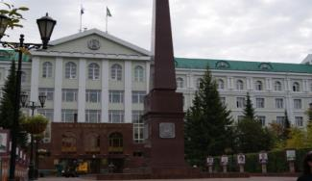
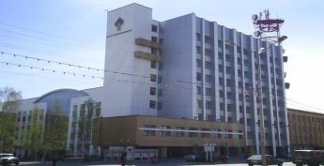
Департамент финансов администрации города Нефтеюганска
Безвозмездные поступления за 9 месяцев 2018 года, руб.
Безвозмездные поступления из бюджета автономного округа
2 998 458 244,75
Субвенции 2 072 561 511,1
Дотации 626 063 000
Иные межбюджетные трансферты 34 400 515,56
Субсидии 265 433 218,09
3 261 176 506,14
Безвозмездные поступления ООО «РН-Юганскнефтегаз»
289 610 665,19
Возврат остатков субсидий и субвенций в бюджет Ханты-Мансийского автономного округа 26 892 403,8
Notes:
В сумму безвозмездных поступлений 3 261 176 506,14 рублей включены безвозмездные поступления из бюджета автономного округа и прочие безвозмездные поступления.
Безвозмездные поступления из бюджета автономного округа составили в сумме 2 998 458 244,75 рубля, из них:
дотации 626 063 000 рублей,
субвенции 2 072 561 511,1 рублей
субсидии 265 433 218,09 рублей,
прочие межбюджетные трансферты 34 400 515,56 рублей.
По прочим безвозмездным поступлениям в бюджеты городских округов отражено поступление по договору целевого пожертвования ООО «РН-Юганскнефтегаз» на сумму 289 610 665,19 рублей.
Доходы бюджетов городских округов от возврата бюджетными учреждениями остатков субсидий прошлых лет составили 110 169,05 рублей.
В бюджет Ханты - Мансийского автономного округа осуществлен возврат остатков субсидий и субвенций, имеющих целевое назначение прошлых лет в сумме 27 002 572,85 рубля.

Slide 8
Департамент финансов администрации города Нефтеюганска
Динамика расходов бюджета города Нефтеюганска за 9 месяцев 2017 – 2018 гг., руб.
5 327 732 328,54
4 856 604 870,94
4 402 780 219,13
4 482 252 128,32
9 месяцев 2017 года
9 месяцев 2018 года
 | 9 месяцев 2017 года | 9 месяцев 2018 года | Отклонение 2018/2017
План | 4 856 604 870,94 | 5 327 732 328,54 | 471 127 457,6
Исполнение | 4 402 780 219,13 | 4 482 252 128,32 | 79 471 909,19
Notes:
Общий объем расходов бюджета города, произведенных за 9 месяцев 2018 года, составил 4 482 252 128,32 рублей или 84,1% к уточненному плану 9 месяцев. Исполнение расходной части бюджета за 9 месяцев 2017 года составило 4 402 780 219,13 рублей или 90,7% к уточненному плану 9 месяцев.

Slide 9
Департамент финансов администрации города Нефтеюганска
Структура расходов бюджета города в функциональном разрезе за 9 месяцев 2018 года, руб.
Общегосударственные расходы 448 871 086,75(10%)
Образование 2 626 913 942,12(58,6%)
Культура, кинематография 276 236 041,83(6,2%)
Национальная безопасность и правоохранительная деятельность 39 297 524,08(0,9%)
Здравоохранение 3 381 799,33(0,1%)
Национальная экономика 385 847 534,46(8,6%)
Социальная политика 110 187 720,07(2,5%)
Жилищно-коммунальное хозяйство 400 344 549,48(8,9%)
Физическая культура и спорт 167 144 354,51(3,7%)
Средства массовой информации 24 027 575,69(0,5%)
Notes:
Наибольшую долю расходов в функциональном разрезе, как в абсолютном, так и в относительном выражении занимают расходы на образование. По итогам 9 месяцев 2018 года они исполнены в сумме
2 626 913 942,12 рублей, что составляет 58,6 % в общих расходах бюджета.

Slide 10
Департамент финансов администрации города Нефтеюганска
Расходы бюджета города на функционирование социальной сферы за 9 месяцев 2018 года, руб.
4 482 252 128,32
-Образование
Культура
Здравоохранение
Социальная политика
Физическая культура и спорт
Социальная сфера
3 183 863 857,86
Notes:
Исходя из утвержденной функциональной структуры бюджета, за 9 месяцев, бюджет города традиционно сохранил свою социальную направленность. На образование, культуру, здравоохранение, спорт и социальную политику направлено 71% всего расходов бюджета, которые составили 3 183 863 857,86 рублей.

Slide 11
Департамент финансов администрации города Нефтеюганска
Исполнение расходной части бюджета города за 9 месяцев 2018 года в разрезе экономических статей, руб.
Оплата труда и начисления на выплаты по оплате труда 649 661 330,18(14,5%)
Прочие расходы 34 731 415,54(0,8%)
Увеличение стоимости основных средств 112 831 087,06(2,5%)
Оплата работ услуг 383 479 667,22(8,5%)
Безвозмездные перечисления 3 219 628 178,7 (71,8%)
Увеличение стоимости материальных запасов 12 005 274,75(0,3%)
Социальное обеспечение 69 915 174,87(1,6%)
Notes:
Наибольшую долю расходов за 9 месяцев 2018 года составляют безвозмездные перечисления 3 219 628 178,7 рублей или 71,8%. Которые в виде субсидий направлены на выполнение муниципальных заданий.

Slide 12
Департамент финансов администрации города Нефтеюганска
«Программная» структура расходов бюджета за 9 месяцев 2018 года, руб.
Наименование | уточненный план год | исполнение | % исполнения к году
Муниципальная программа "Развитие образования и молодёжной политики в городе Нефтеюганске на 2014-2020 годы" | 3 708 555 842,00 | 2 292 593 216,20 | 61,8
Муниципальная программа "Дополнительные меры социальной поддержки отдельных категорий граждан города Нефтеюганска с 2016 по 2020 годы" | 105 592 573,85 | 40 387 418,24 | 38,2
Муниципальная программа "Доступная среда в городе Нефтеюганске на 2014-2020 годы" | 2 240 634,00 | 1 444 438,00 | 64,5
Муниципальная программа "Развитие культуры и туризма в городе Нефтеюганске на 2014-2020 годы" | 651 330 230,00 | 406 054 775,31 | 62,3
Муниципальная программа "Развитие физической культуры и спорта в городе Нефтеюганске на 2014-2020 годы" | 639 960 054,00 | 396 282 370,71 | 61,9
Муниципальная программа "Обеспечение доступным и комфортным жильем жителей города Нефтеюганска в 2014-2020 годах" | 539 856 156,00 | 146 150 674,42 | 27,1
Муниципальная программа "Развитие жилищно-коммунального комплекса в городе Нефтеюганске в 2014-2022 годах" | 917 725 014,00 | 403 857 195,03 | 44,0
Муниципальная программа "Профилактика правонарушений в сфере общественного порядка, безопасности дорожного движения, пропаганда здорового образа жизни (профилактика наркомании, токсикомании и алкоголизма) в городе Нефтеюганске на 2014-2020 годы" | 14 934 570,00 | 6 050 396,63 | 40,5
Муниципальная программа "Защита населения и территории от чрезвычайных ситуаций, обеспечение первичных мер пожарной безопасности в городе Нефтеюганске на 2014-2020 годы" | 33 271 855,00 | 20 481 188,14 | 61,6
Муниципальная программа "Социально - экономическое развитие города Нефтеюганска на 2014-2020 годы" | 439 372 700,00 | 293 651 431,60 | 66,8
Муниципальная программа "Развитие транспортной системы в городе Нефтеюганске на 2014-2020 годы" | 564 368 588,00 | 313 281 890,26 | 55,5
Муниципальная программа "Управление муниципальными финансами города Нефтеюганска в 2014-2020 годах" | 60 892 485,00 | 42 196 748,24 | 69,3
Муниципальная программа "Управление муниципальным имуществом города Нефтеюганска на 2014-2020 годы" | 53 554 743,00 | 36 418 068,85 | 68,0
Муниципальная программа "Профилактика экстремизма, гармонизация межэтнических и межкультурных отношений в городе Нефтеюганске на 2014-2020 годы" | 705 400,00 | 396 900,00 | 56,3
Муниципальная программа "Поддержка социально ориентированных некоммерческих организаций, осуществляющих деятельность в городе Нефтеюганске, на 2014-2020 годы" | 2 465 200,00 | 808 796,77 | 32,8
Итого программные расходы | 7 734 826 044,85 | 4 400 055 508,40 | 56,9
Непрограммные расходы | 105 072 843,00 | 82 196 619,92 | 78,2
Всего расходов | 7 839 898 887,85 | 4 482 252 128,32 | 57,2
Notes:
Расходы бюджета города на 2018 год имеют программную структуру, основу которой составляют 15 муниципальных, охватывающих все сферы деятельности муниципального образования. На их реализацию в отчетном периоде 2018 года было направлено 4 400 055 508,40 рублей, что составляет 56,9% к уточненному плану на год.

Slide 13
Департамент финансов администрации города Нефтеюганска
Расходы бюджета города в рамках муниципальных программ за 9 месяцев 2018 года, руб.
Наименование | исполнение
РАСХОДЫ - всего | 4 482 252 128,32
в том числе:
Расходы на реализацию муниципальных программ | 4 400 055 508,4
удельный вес в общем объеме расходов (%) | 98,2
Расходы на непрограммную деятельность | 82 196 619,92
удельный вес в общем объеме расходов (%) | 1,8
4 482 252 128,32
Расходы на реализацию муниципальных программ
Непрограммные расходы
Notes:
На реализацию 15 муниципальных программ за 9 месяцев 2018 года направлено 4 400 055 508,4 рублей. Удельный вес программно-целевых расходов сложился в размере 98,2% к общему объему исполненных расходов. Непрограммные направления расходов бюджета города, сложились в сумме 82 196 619,92 рублей или 1,8%.

Slide 14
Департамент финансов администрации города Нефтеюганска
Объем муниципального долга за 9 месяцев 2018 года, руб.
Наименование | Сумма
 | на начало отчетного периода | на конец отчетного периода
Предоставление муниципальной гарантии | 0 | 0
Кредиты кредитных организаций | 0 | 0
Итого | 0 | 0
В сфере управления муниципальным долгом деятельность муниципалитета была направлена на проведение взвешенной долговой политики. Итогом реализации данной задачи явилось отсутствие долговых обязательств муниципального образования на начало и конец отчетного года.
Notes:
В сфере управления муниципальным долгом деятельность муниципалитета была направлена на проведение взвешенной долговой политики. Итогом реализации данной задачи явилось отсутствие долговых обязательств муниципального образования на начало и конец отчетного года.

Slide 15
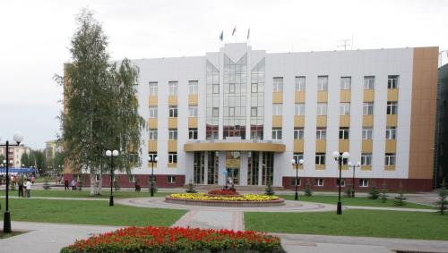
Департамент финансов администрации города Нефтеюганска
КОНТАКТНАЯ ИНФОРМАЦИЯ:
Департамент финансов администрации города Нефтеюганска
2 микрорайон, дом 25, г. Нефтеюганск,
Ханты-Мансийский автономный округ-Югра (Тюменская область), 626430
Телефон: (3463) 23-70-60
Факс: (3463) 23-77-74
E-mail: depfin@admugansk.ru

Slide 16
82 млн.руб- черз ИСН

